Slide 1
Notions et contenus | Capacités exigibles
Repérage dans l’espace et dans le temps - Espace et temps classiques. Notion de référentiel. Caractère relatif du mouvement. | - Choisir un référentiel adapté à la description du mou-vement étudié.
Cinématique du point - Description du mouvement d’un système par celui d’un point. Vecteurs position, vitesse et accélération. - Système des coordonnées cartésiennes. | - Exprimer, à partir d’un schéma, le déplacement élémen-taire et en déduire géométriquement les composantes du vecteur vitesse en coordonnées cartésiennes. - Établir les expressions des composantes des vecteurs position, déplacement élémentaire, vitesse et accélération en coordonnées cartésiennes.
- Mouvement rectiligne uniformément accéléré. | - Caractériser le vecteur accélération pour les mouve-ments suivants : rectiligne, rectiligne uniforme, rectiligne uniformément accéléré.
- Mouvement de vecteur accélération constant. | - Établir l’expression de la vitesse et de la position en fonction du temps. - Déterminer la vitesse en une position donnée. - Obtenir l’équation de la trajectoire en coordonnées carté-siennes. - (TP) Réaliser et exploiter quantitativement un enre-gistrement vidéo d’un mouvement : évolution temporelle des vecteurs vitesse et accélération
Mécanique
Cinématique
Point matériel

Slide 2
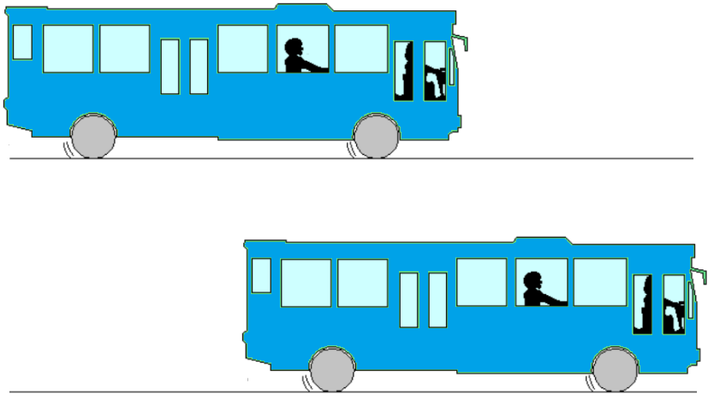
I- Repérage de la position d’un point matériel dans l’es-pace et dans le temps
1) Notion de référentiel
 Définition :
Un référentiel est un objet défini arbitraire-ment comme fixe, par rapport auquel sont repérées les positions du système dont on étudie le mouvement.
 Conclusion :
Le mouvement d’un point matériel dépend du référentiel dans lequel on se place pour l’étudier : on dit que le mouvement est RELATIF.
En mécanique classique, le mouvement est RELATIF, mais le temps est ABSOLU, c'est-à-dire qu’il a la même valeur quel que soit le référentiel d’étude. Ce n’est plus le cas en mécanique relativiste

Slide 3
 Conclusion :
Le mouvement d’un point matériel dépend du référentiel dans lequel on se place pour l’étudier : on dit que le mouvement est RELATIF.
On munit le REFERENTIEL d’étude de 2 REPERES :
 un repère d’ESPACE
 un repère de TEMPS
REFERENTIEL ≠ REPERE
- Pour un référentiel donné, il existe une infinité de repères différents
- Repère le plus simple = repère CARTESIEN
Origine
Base orthonormée directe de
3 vecteurs pour 3 axes (Ox), (Oy) et (Oz)

Slide 4
 Application 1 :
a) Sur la 1ère photo du bus qui roule (page précédente), dessiner en rouge 2 repères différents associés au référentiel « terrestre » et en vert 2 repères différents associés au référentiel « bus ». Indiquer où se situent ces repères sur la 2ème photo.
b) Proposer deux origines des temps différentes.
Instant où l’avant du bus atteint le buisson, instant où le passager du bus atteint le buisson …

Slide 5
b) Proposer deux origines des temps différentes.
Instant où l’avant du bus atteint le buisson, instant où le passager du bus atteint le buisson …
2) Les référentiels usuels
Référentiel | Définition | Propriétés
 | Les repères associés ont une origine située en un point quelconque de la surface de la Terre et leurs axes sont ancrés au sol. | Les axes des repères liés à ce référentiel tournent en même temps que la Terre tourne sur elle-même.
 | Les repères associés ont une origine située au centre de la Terre et les 3 axes pointent vers 3 étoiles « fixes » E1, E2, E3 (c'est-à-dire suffisamment lointaines pour nous paraître fixes sur la durée du problème). | Les axes des repères liés à ce référentiel ne tournent pas en même temps que la Terre tourne sur elle-même ni en même temps que la Terre tourne autour du Soleil.
 | Les repères associés ont une origine située au centre du Soleil et les 3 axes pointent vers 3 étoiles « fixes » E1, E2, E3.
Terrestre
Géocentrique
Héliocentrique

Slide 6
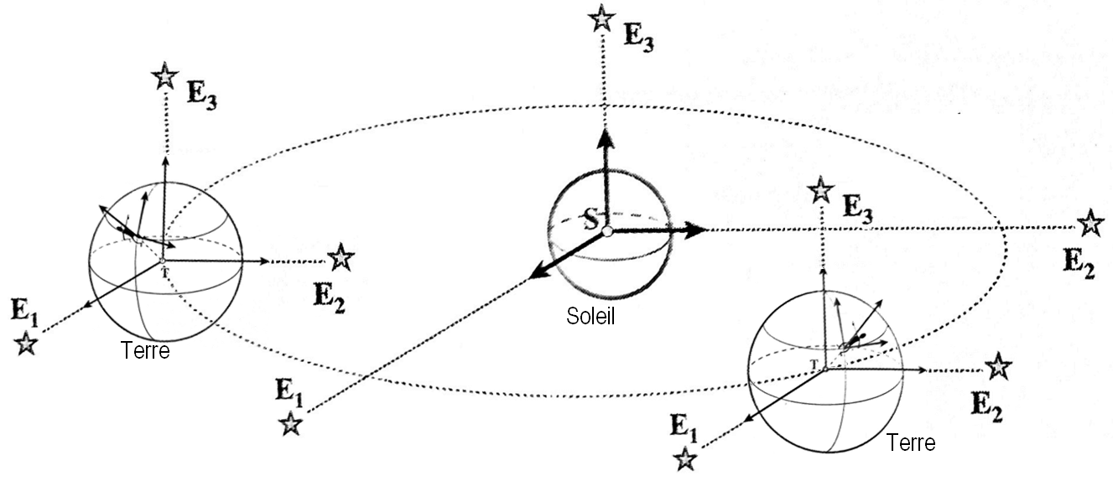
 Application 2 : Sur la figure ci-dessous, surligner en rouge les repères associés au référentiel terrestre, en vert les repères associés au référentiel géocentrique et en bleu le repère associé au référentiel héliocentrique.

Slide 7
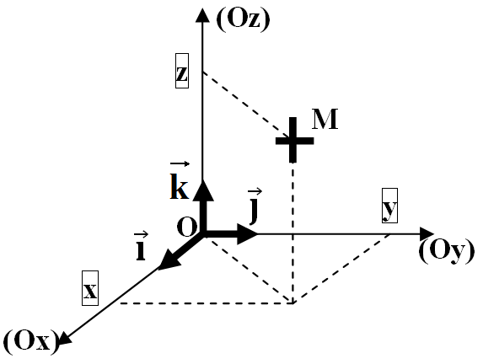
z
II- Les vecteurs utilisés en cinématique
1) Le vecteur position
y
Coordonnées cartésiennes du point M notées (x, y, z)
x

Slide 8
z
II- Les vecteurs utilisés en cinématique
1) Le vecteur position
y
Coordonnées cartésiennes du point M notées (x, y, z)
x
x
y
z
 Les coordonnées x, y et z :
- peuvent prendre n’importe quelle valeur ;
- ont une valeur qui dépend du temps :
EQUATIONS HORAIRES x(t), y(t) et z(t)

Slide 9
x
y
z
0
0
0
0
0
1
2
3
4
5
2
5
6
5
2

Slide 10
0
0
0
0
0
1
2
3
4
5
2
5
6
5
2
2) Le vecteur « déplacement » et le vecteur « déplacement élémentaire »
M₂
(Oz)
M₁
M₃
vecteur
« déplacement »
ΔOM
OM(t)
M₀
M₄
OM(t+Δt)
O
– OM(t)
(Oy)
ΔOM = OM(t+Δt) – OM(t)

Slide 11
2) Le vecteur
« déplacement » et le vecteur « déplacement élémentaire »
(Oz)
vecteur
« déplacement
élémentaire»
vecteur
« déplacement »
ΔOM
OM(t)
OM(t+Δt)
O
– OM(t)
(Oy)
ΔOM = OM(t+Δt) – OM(t)
Lorsque la durée Δt devient très faible, on la note dt et la variation du vecteur position s’écrit alors dOM :
 Orientation du vecteur déplacement élémentaire :
tangent à la trajectoire en M(t).

Slide 12
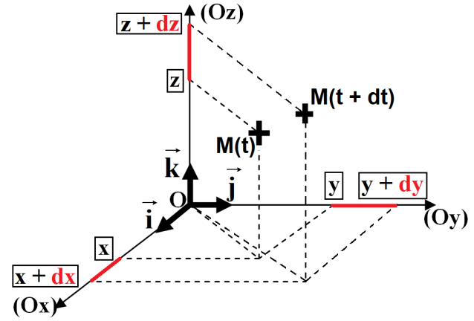
Lorsque la durée Δt devient très faible, on la note dt et la variation du vecteur position s’écrit alors dOM :
 Orientation du vecteur déplacement élémentaire :
tangent à la trajectoire en M(t).
 Coordonnées cartésiennes du vecteur déplacement élémentaire :

Slide 13
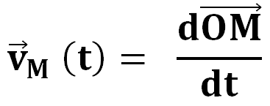
 Orientation du vecteur déplacement élémentaire :
tangent à la trajectoire en M(t).
 Coordonnées cartésiennes du vecteur déplacement élémentaire :
3) Le vecteur « vitesse »
 Définition :
# M(t) = position du point M à l’instant de date t ;
# M(t + dt) = position du point M à l’instant de date t + dt ;
m
m.s ^{– 1}
s

Slide 14
3) Le vecteur « vitesse »
 Définition :
# M(t) = position du point M à l’instant de date t ;
# M(t + dt) = position du point M à l’instant de date t + dt ;
m
s
m.s ^{– 1}
Le vecteur du point M à l’instant de date t est la dérivée du vecteur position à cette date.
 Lien entre vecteur vitesse et vecteur position :
 Orientation du vecteur vitesse :
les vecteurs d et sont colinéaires et de même sens. Donc est tangent à la trajectoire en M(t).
 Coordonnées cartésiennes du vecteur vitesse :
On rappelle que dans le repère cartésien,
Donc
C'est-à-dire :

Slide 15
 Lien entre vecteur vitesse et vecteur position :
Le vecteur du point M à l’instant de date t est la dérivée du vecteur position à cette date.
 Orientation du vecteur vitesse :
les vecteurs d et sont colinéaires et de même sens. Donc est tangent à la trajectoire en M(t).
 Coordonnées cartésiennes du vecteur vitesse :
On rappelle que dans le repère cartésien,
Donc
C'est-à-dire :
v_{x}, v_{y}, v_{z} sont les coordonnées du vecteur vitesse dans le repère cartésien : ce sont les dérivées des coordonnées du vecteur position.

Slide 16
C'est-à-dire :
v_{x}, v_{y}, v_{z} sont les coordonnées du vecteur vitesse dans le repère cartésien : ce sont les dérivées des coordonnées du vecteur position.
 Les coordonnées v_{x}, v_{y} et v_{z} :
- peuvent prendre n’importe quelle valeur ;
- ont une valeur qui dépend du temps ;
EQUATIONS HORAIRES v_{x}(t), v_{y}(t) et v_{z}(t)
Un vecteur vitesse ayant les coordonnées
v_{x}, v_{y} et v_{z} a une norme v telle que :

Slide 17
Un vecteur vitesse ayant les coordonnées
v_{x}, v_{y} et v_{z} a une norme v telle que :
v_{x} = dx/dt = 0
v_{x} = 0
v (t)
v_{y} = dy/dt = 1
Donc v (t = 1 s)
v_{y} = 1
v_{z} = dz/dt = – 2 t + 4
v_{z} = – 2 × 1 + 4 = 2 m.s ^{– 1}
v (t = 1 s)
Donc v (t = 1 s) =
v_{x}² + v_{y}² + v_{z}²
v (t = 1 s) =
0 ² + 1 ² + 2 ²
v (t = 1 s) =
5
v (t = 1 s) = 2,2 m.s ^{– 1}

Slide 18
v_{x} = 0
v (t = 1 s)
v_{y} = 1
Donc v (t = 1 s)
v_{z} = – 2 × 1 + 4 = 2 m.s ^{– 1}
Donc v (t = 1 s) =
v_{x}² + v_{y}² + v_{z}²
v (t = 1 s) =
0 ² + 1 ² + 2 ²
v (t = 1 s) =
5
v (t = 1 s) = 2,2 m.s ^{– 1}
4) Le vecteur « accélération »
 Définition :
m.s ^{– 2}
m.s ^{– 1}
s
 Lien entre vecteur accélération et vecteur vitesse :
Le vecteur accélération du point M à l’instant de date t est la dérivée du vecteur vitesse à cette date t.

Slide 19
4) Le vecteur « accélération »
 Définition :
m.s ^{– 2}
m.s ^{– 1}
s
 Lien entre vecteur accélération et vecteur vitesse :
Le vecteur accélération du point M à l’instant de date t est la dérivée du vecteur vitesse à cette date t.
 Lien entre vecteur accélération et vecteur position :
Le vecteur accélération du point M à l’instant de date t est la dérivée seconde du vecteur position à cette date t.
 Coordonnées cartésiennes du vecteur accélération :
On rappelle que dans le repère cartésien,
Donc

Slide 20
 Lien entre vecteur accélération et vecteur vitesse :
Le vecteur accélération du point M à l’instant de date t est la dérivée du vecteur vitesse à cette date t
 Lien entre vecteur accélération et vecteur position :
Le vecteur accélération du point M à l’instant de date t est la dérivée seconde du vecteur position à cette date t
 Coordonnées cartésiennes du vecteur accélération :
On rappelle que dans le repère cartésien,
Donc
Nuls car ces vecteurs sont fixes dans le référentiel choisi

Slide 21
4) Le vecteur « accélération »
 Coordonnées cartésiennes du vecteur accélération :
On rappelle que dans le repère cartésien,
Donc
Nuls car ces vecteurs sont fixes dans le référentiel choisi
a_{x}, a_{y}, a_{z} sont les coordonnées du vecteur accélération dans le repère cartésien : ce sont les dérivées des coordonnées du vecteur vitesse.

Slide 22
a_{x}, a_{y}, a_{z} sont les coordonnées du vecteur accélération dans le repère cartésien : ce sont les dérivées des coordonnées du vecteur vitesse.
 Les coordonnées a_{x}, a_{y} et a_{z} :
- peuvent prendre n’importe quelle valeur ;
- ont une valeur qui dépend du temps ;
EQUATIONS HORAIRES a_{x}(t), a_{y}(t) et a_{z}(t)
Un vecteur accélération ayant les coordonnées
a_{x}, a_{y} et a_{z} a une norme a telle que :
III- Etude de mouvements particuliers
1) Les mouvements rectilignes

Slide 23
1) Les mouvements rectilignes
a/ Le mouvement rectiligne UNIFORME
Un mouvement est RECTILIGNE UNIFORME si le vecteur vitesse est constant, c’est-à-dire qu’à chaque instant, il a même direction, même sens et même valeur.
 Conséquence :
A chaque instant,
= 0
car v = C^{te}
 Un mouvement RECTILIGNE UNIFORME est caractérisé par
un vecteur accélération nul.
 Application 7 : A t = 0, x = x₀ et v_{x} = v₀. Donner l’expression de a_{x}, v_{x} et x.
# Pour un mouvement rectiligne uniforme,
a = 0
donc a_{x} = 0

Slide 24
1) Les mouvements rectilignes
a/ Le mouvement rectiligne UNIFORME
Un mouvement est RECTILIGNE UNIFORME si le vecteur vitesse est constant, c’est-à-dire qu’à chaque instant, il a même direction, même sens et même valeur.
 Conséquence :
A chaque instant,
= 0
car v = C^{te}
 Un mouvement RECTILIGNE UNIFORME est caractérisé par
un vecteur accélération nul.
 Application 7 : A t = 0, x = x₀ et v_{x} = v₀. Donner l’expression de a_{x}, v_{x} et x.
# Pour un mouvement rectiligne uniforme,
a = 0
donc a_{x} = 0
Pour un mouvement rectiligne uniforme, la valeur de v_{x} est la même à chaque instant. On a donc :
#
v_{x} = v₀
# Par définition,
donc on obtient x en intégrant v_{x}.

Slide 25
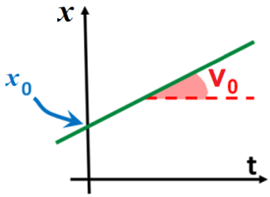
1) Les mouvements rectilignes
a/ Le mouvement rectiligne UNIFORME
 Application 7 : A t = 0, x = x₀ et v_{x} = v₀. Donner l’expression de v_{x}, a_{x} et x.
# Pour un mouvement rectiligne uniforme,
a = 0
donc a_{x} = 0
Pour un mouvement rectiligne uniforme, la valeur de v_{x} est la même à chaque instant. On a donc :
#
v_{x} = v₀
# Par définition,
donc on obtient x en intégrant v_{x}.
D’où : x = v₀ × t + C où C est une constante d’intégration
Or, à t = 0, x₀
= v₀ × 0 + C
= C
donc C = x₀
et x = v₀ × t + x₀
Pour v₀ positif :

Slide 26
# Par définition,
donc on obtient x en intégrant v_{x}.
D’où : x = v₀ × t + C où C est une constante d’intégration
Or, à t = 0, x₀
= v₀ × 0 + C
= C
donc C = x₀
et x = v₀ × t + x₀
Pour v₀ positif :
b/ Les mouvements rectilignes UNIFORMEMENT VARIES
Un mouvement est RECTILIGNE UNIFORMEMENT VARIE si le vecteur accélération est constant, c’est-à-dire qu’à chaque instant, il a même di-rection, même sens et même valeur.
 Application 8 : A t = 0, x = x₀, v_{x} = v₀ et a_{x} = a₀ . Donner l’expression de a_{x}, v_{x} et x.
# A chaque instant, a_{x} = a₀
car le mouvement est rectiligne uniformément varié
# Par définition,
donc on obtient v_{x} en intégrant a_{x}.

Slide 27
b/ Les mouvements rectilignes UNIFORMEMENT VARIES
Un mouvement est RECTILIGNE UNIFORMEMENT VARIE si le vecteur accélération est constant, c’est-à-dire qu’à chaque instant, il a même di-rection, même sens et même valeur.
 Application 8 : A t = 0, x = x₀, v_{x} = v₀ et a_{x} = a₀ . Donner l’expression de a_{x}, v_{x} et x.
# A chaque instant, a_{x} = a₀
car le mouvement est rectiligne uniformément varié
# Par définition,
donc on obtient v_{x} en intégrant a_{x}.
D’où : v_{x} = a₀ × t + C où C est une constante d’intégration.
Or, à t = 0, v₀ =
a₀ × 0 + C
= C
donc C = v₀
et finalement, v_{x} = a₀ × t + v₀
a₀ > 0
Le mouvement est uniformément ACCELERE :
la vitesse augmente de façon affine.
Le mouvement est uniformément DECELERE.
la vitesse diminue de façon affine.
a₀ < 0
a et v de même sens
a et v de sens opposés

Slide 28
# Par définition,
donc on obtient v_{x} en intégrant a_{x}.
D’où : v_{x} = a₀ × t + C où C est une constante d’intégration.
Or, à t = 0, v₀
= a₀ × 0 + C
= C
donc C = v₀
et finalement, v_{x} = a₀ × t + v₀
a₀ > 0
Le mouvement est uniformément ACCELERE :
la vitesse augmente de façon affine.
Le mouvement est uniformément DECELERE.
la vitesse diminue de façon affine.
a₀ < 0
a et v de même sens
a et v de sens opposés
# Par définition,
donc on obtient x en intégrant v_{x}
t²
Soit x = a₀ ×
+ v₀ × t + C’ où C’ est une constante d’intégration.
2
0²
donc C’ = x₀
= C’
Or, à t = 0, x₀ =
a₀ ×
+ v₀ × 0 + C’
2
t²
Et finalement, x = a₀ × + v₀ × t + x₀
2

Slide 29
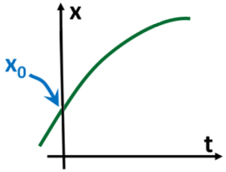
# Par définition,
donc on obtient x en intégrant v_{x}
t²
Soit x = a₀ ×
+ v₀ × t + C’ où C’ est une constante d’intégration.
2
0²
Or, à t = 0, x = x₀
= a₀ ×
+ v₀ × 0 + C’ = C’
donc C’ = x₀
2
t²
Et finalement, x = a₀ × + v₀ × t + x₀
2
a₀ > 0
Pour une durée donnée,
le système parcourt des distances de + en + grandes.
Pour une durée donnée,
le système parcourt des distances de + en + petites.
a₀ < 0

Slide 30
0²
Or, à t = 0, x = x₀
= a₀ ×
+ v₀ × 0 + C’ = C’
donc C’ = x₀
2
t²
Et finalement, x = a₀ × + v₀ × t + x₀
2
a₀ > 0
Pour une durée donnée,
le système parcourt des distances de + en + grandes.
Pour une durée donnée,
le système parcourt des distances de + en + petites.
a₀ < 0
2) Les mouvements de vecteur
accélération constant
Vecteur accélération qui conserve la même DIRECTION, le même SENS et la même VALEUR
 Application 9 :

Slide 31
Pour une
durée donnée,
le système parcourt des distances de + en + grandes.
Pour une
durée donnée,
le système parcourt des distances de + en + petites.
a₀ > 0
a₀ < 0
2) Les mouvements de vecteur accélération constant
Vecteur accélération qui conserve la même DIRECTION, le même SENS et la même VALEUR
v_{z0}
v_{y0}
 Application 9 :
a) Donner les coordonnées du vecteur position initial en fonction de H et celles du vecteur vitesse initial en fonction de v₀ et α.
v_{y0}
cos(α) =
v₀
v_{z0}
sin(α) =
v₀

Slide 32
2) Les mouvements de vecteur accélération constant
Vecteur accélération qui conserve la même DIRECTION, le même SENS et la même VALEUR
v_{z0}
v_{y0}
 Application 9 :
a) Donner les coordonnées du vecteur position initial en fonction de H et celles du vecteur vitesse initial en fonction de v₀ et α.
v_{y0}
cos(α) =
v₀
v_{z0}
sin(α) =
v₀
b) Donner les coordonnées du vecteur vitesse en fonction de a₀, v₀, α et t.
On intègre les coordon-nées de pour obtenir
celles de

Slide 33
a) Donner les coordonnées du vecteur position initial en fonction de H et celles du vecteur vitesse initial en fonction de v₀ et α.
v_{y0}
cos(α) =
v₀
v_{z0}
sin(α) =
v₀
b) Donner les coordonnées du vecteur vitesse en fonction de a₀, v₀, α et t.
On intègre les coordon-nées de pour obtenir
celles de
C₁, C₂ et C₃ sont 3 constantes d’intégration obtenues grâce aux conditions initiales sur .
Or, à t = 0,
On a donc finalement :

Slide 34
b) Donner les coordonnées du vecteur vitesse en fonction de a₀, v₀, α et t.
C₁, C₂ et C₃ sont 3 constantes d’intégration obtenues grâce aux conditions initiales sur .
Or, à t = 0,
On a donc finalement :
c) Donner les coordonnées du vecteur position en fonction de a₀, v₀, α et t.
On intègre les coordonnées de pour obtenir celles de
t²
2
C₄, C₅ et C₆ sont 3 constantes d’intégration obtenues grâce aux conditions initiales sur .
Or, à t = 0,
0²
2

Slide 35
c) Donner les coordonnées du vecteur position en fonction de a₀, v₀, α et t.
t²
2
C₄, C₅ et C₆ sont 3 constantes d’intégration obtenues grâce aux conditions initiales sur .
Or, à t = 0,
0²
2
Et finalement,
t²
2
d) Donner l’équation de la trajectoire du point M.

Slide 36
Et finalement,
t²
2
d) Donner l’équation de la trajectoire du point M.
A
B
C
Equation du type : z = A y² + B y + C avec A < 0
 Parabole renversée

